Slide 1





灵
在地文化实践报告
（ 八 (3) 班
山
·
拈花湾

Slide 2



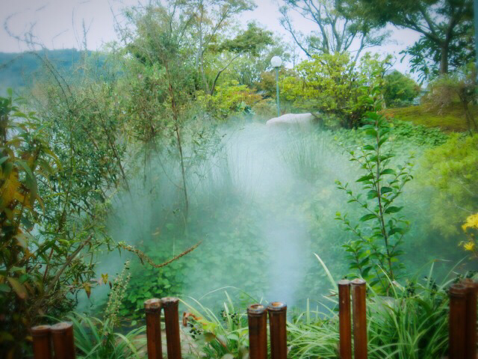
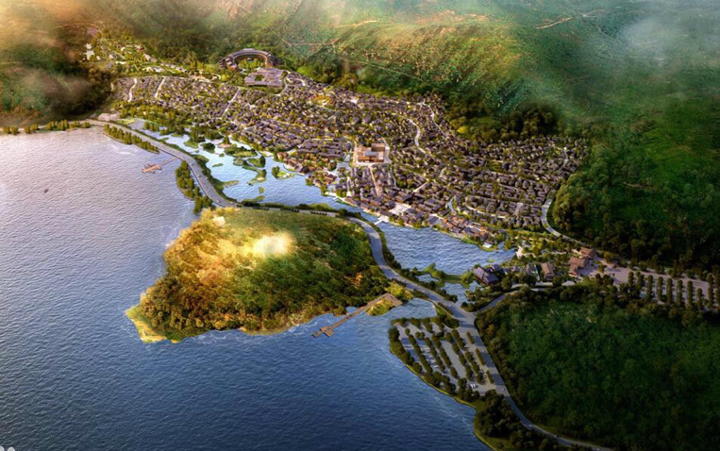
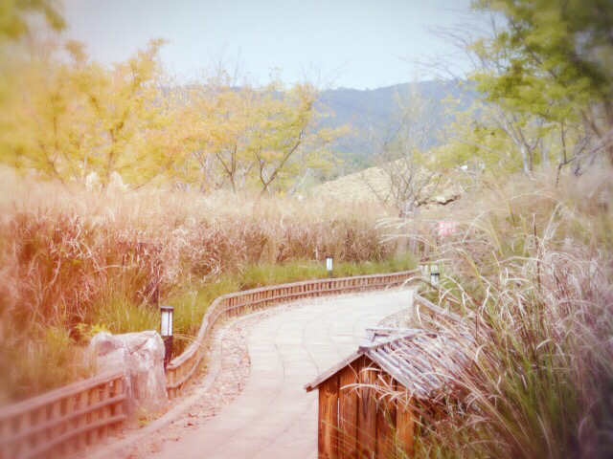
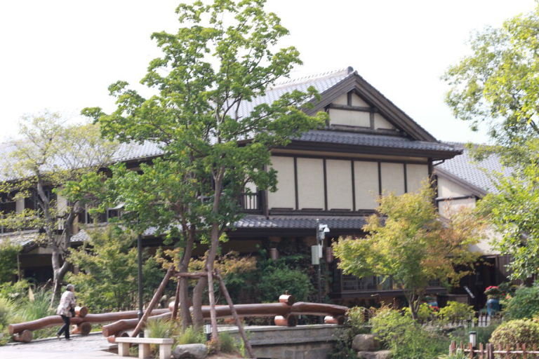
“拈花湾”的命名，一方面源于灵山会上佛祖拈花而迦叶微笑的经典故事拈花一笑，同时也缘于它所在的地块形似五叶莲花的神奇山水。小镇整体建筑风格与日本奈良虽然相似，但其实是源自于唐朝时期的建筑结构，融入了中国江南小镇特有的水系，打造出了一种独有的建筑风格，使得整个小镇沉浸在美轮美奂的意境中。
灵山小镇·拈花湾

Slide 3
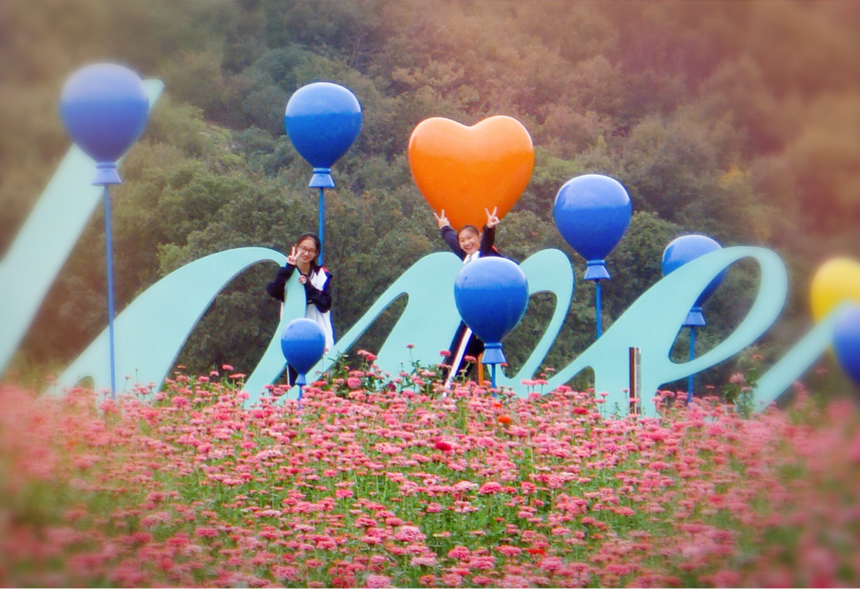
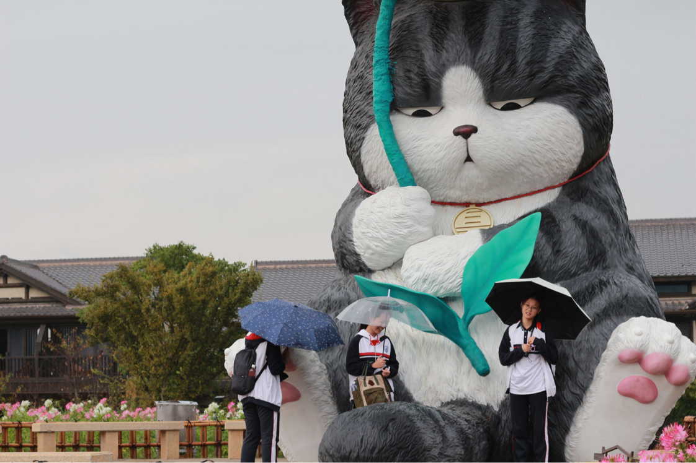
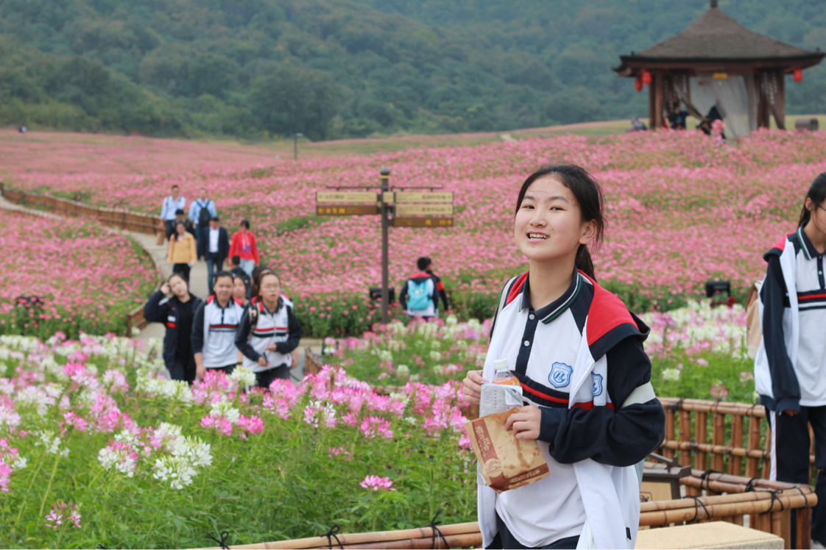
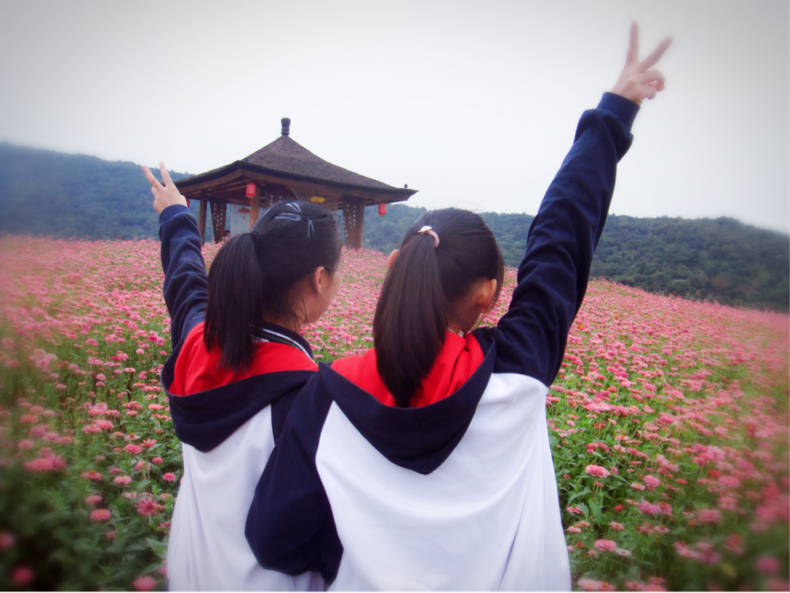
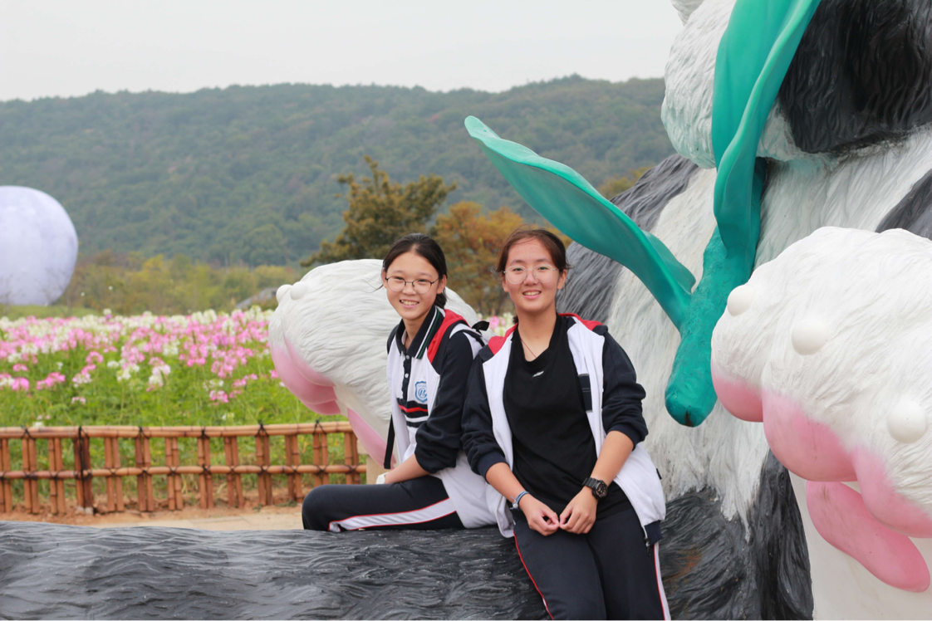
梵天花海
一色花，一味禅，拈花湾的梵天花海在时光中晕染禅意。明黄的硫华菊阐释着美，蕴含着善，花开漫山，轻轻摇曳，时光静好，幸福满满。置身其中，使人感到没有烦恼，只有纯粹的简单、健康和快乐。

Slide 4

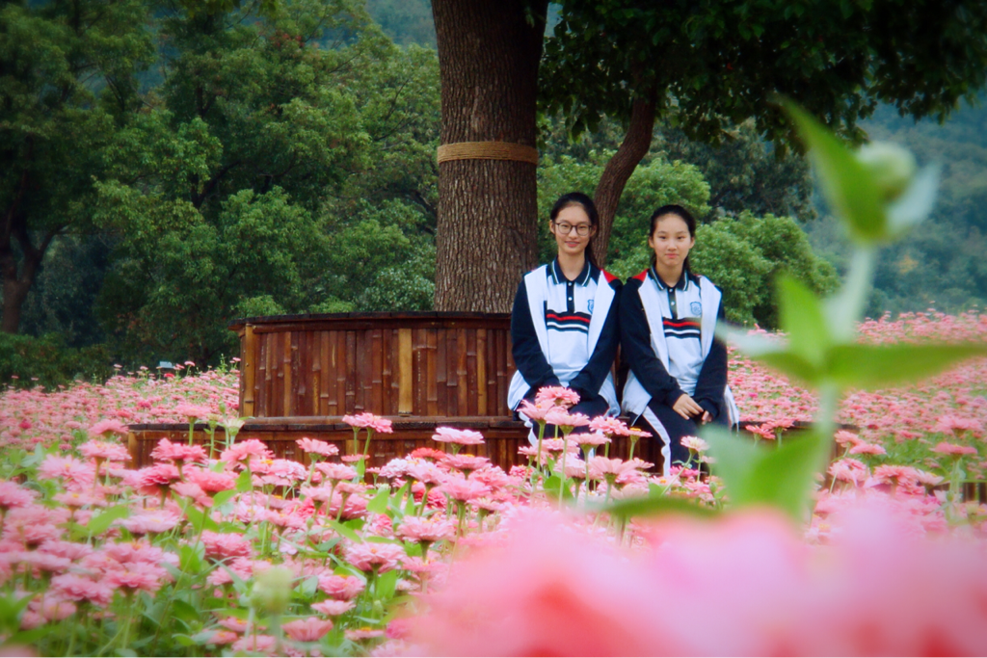
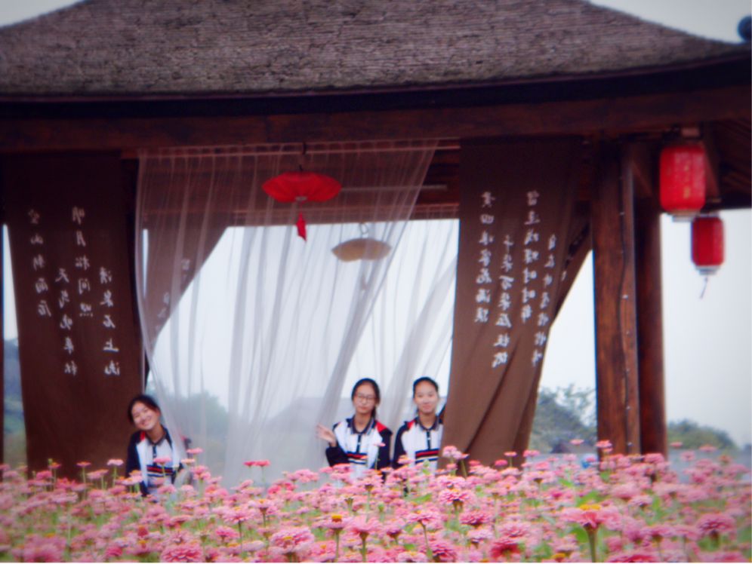
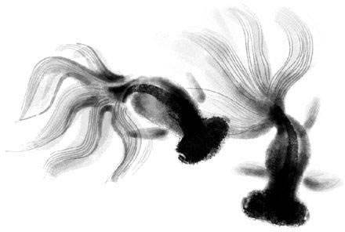
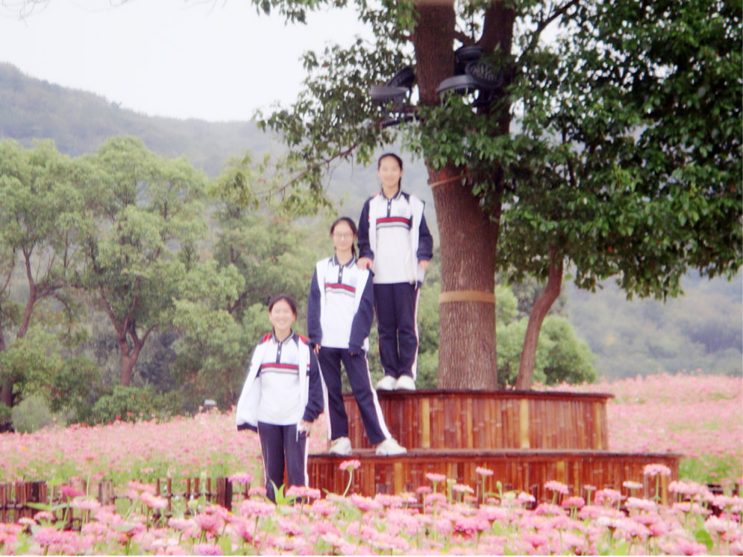
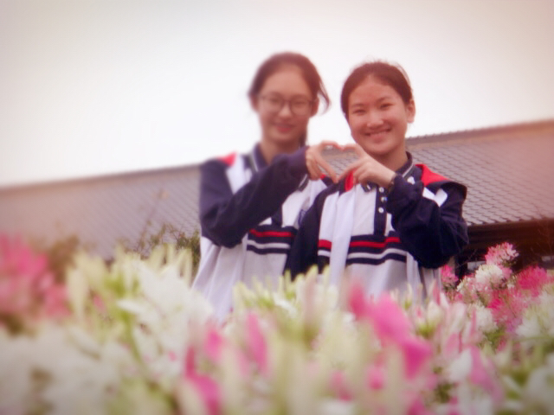
梵天花海

Slide 5
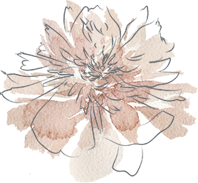
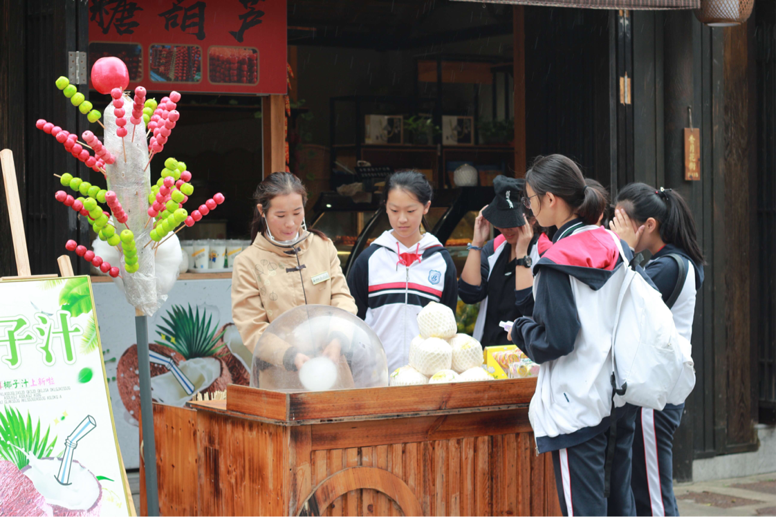
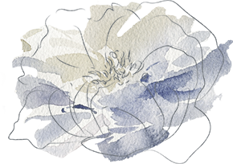
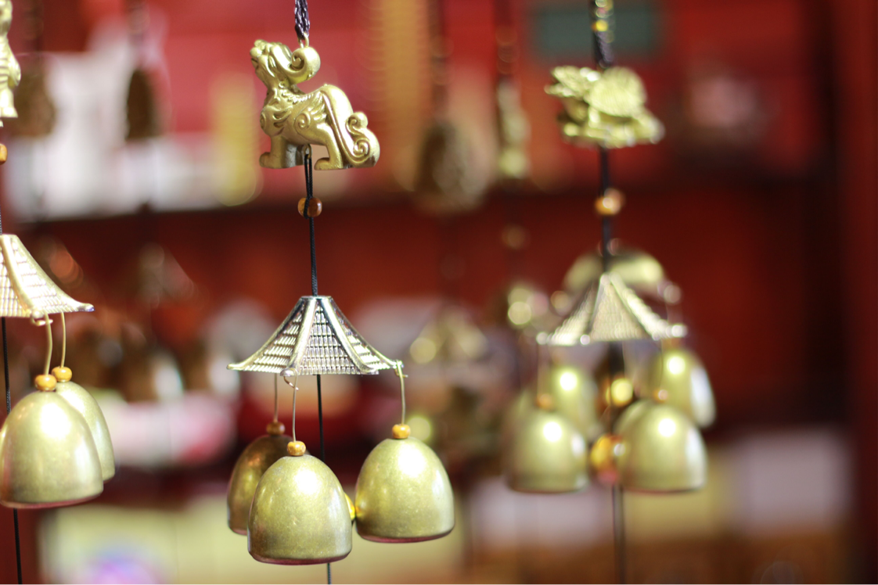
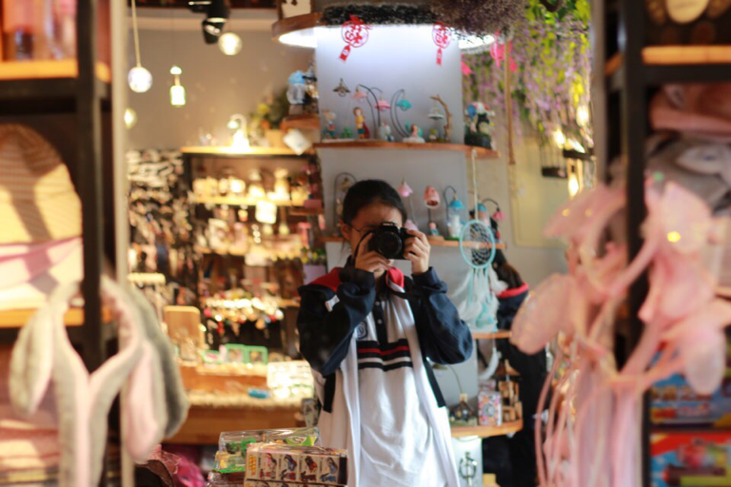
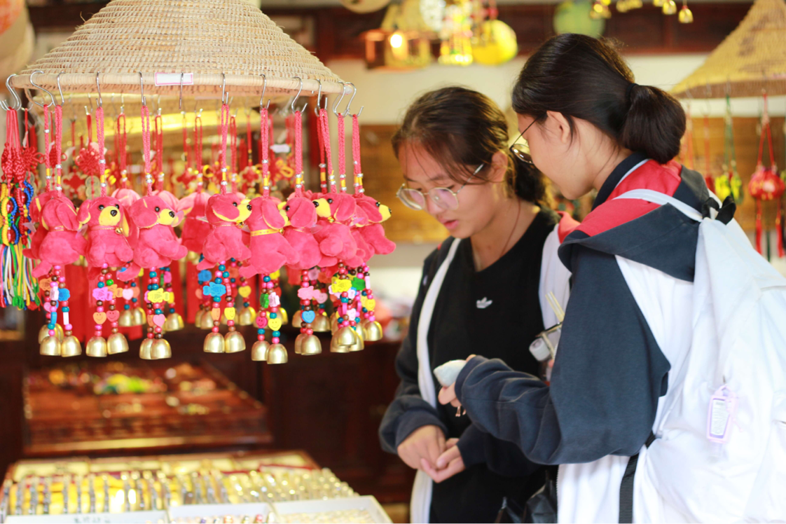

香月花街是拈花湾的禅意主题街，是拈花湾休闲度假生活的核心区域，是欣赏和体验拈花湾禅意生活的绝佳去处，被称为“禅意生活的缩影和绝佳体验地”。
香月花街

Slide 6
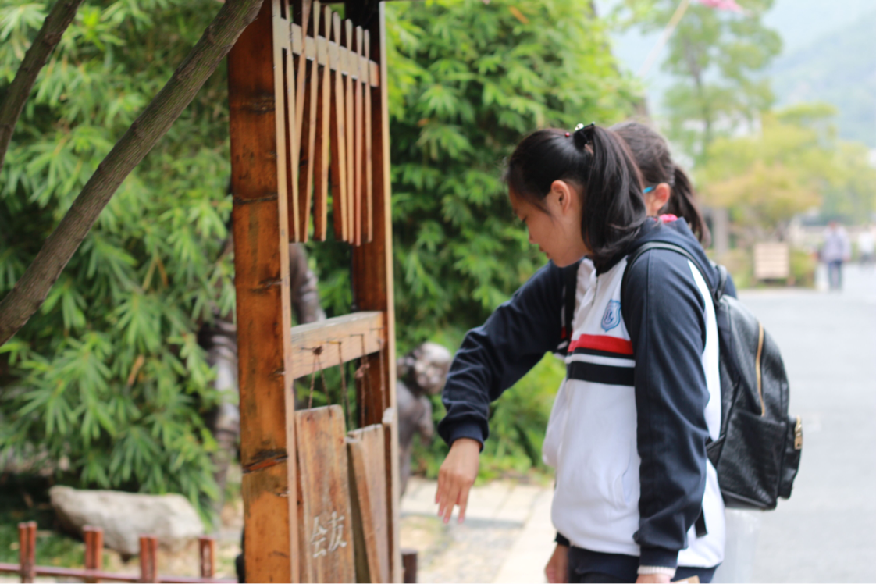
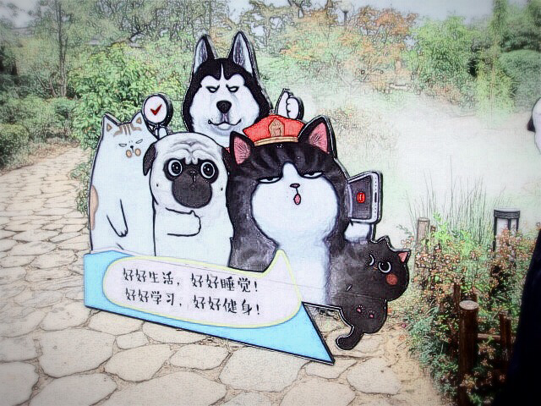
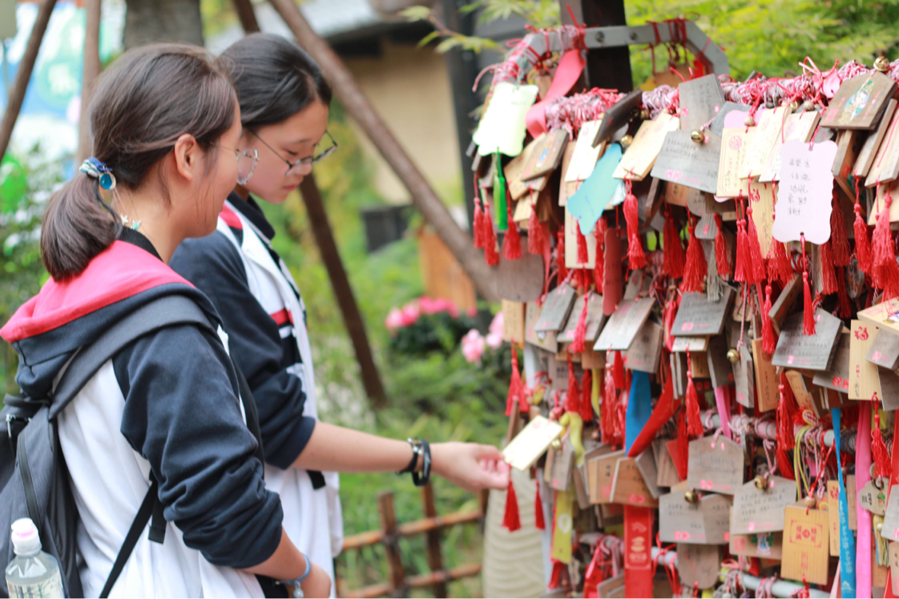
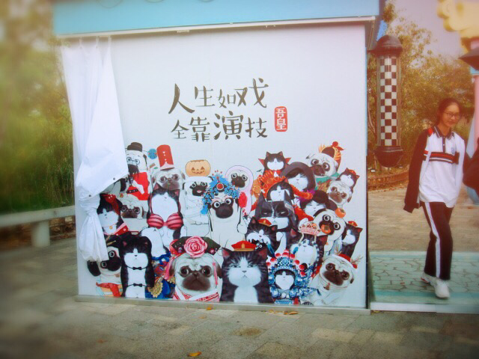
灵山小镇拈花湾打造了一个自然、人文、生活方式相融合的旅游度假目的地，追求一种身、心、灵独特体验的人文关怀，让人们体验无处不在的禅意生活，从而开创“心灵度假”的休闲旅游新模式

Slide 7
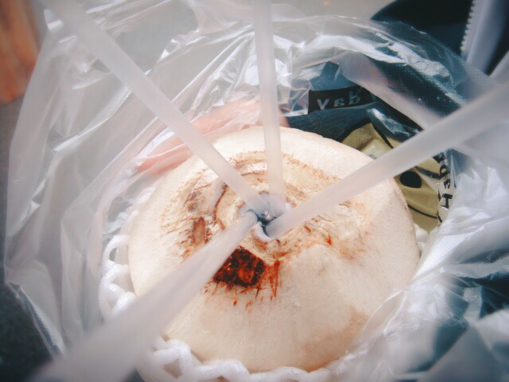
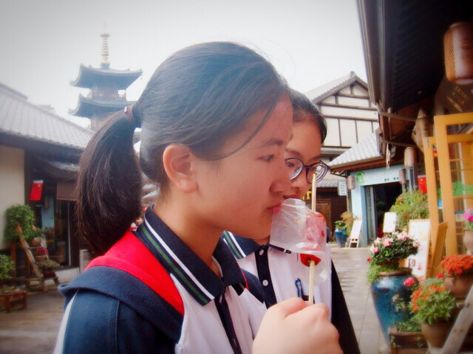
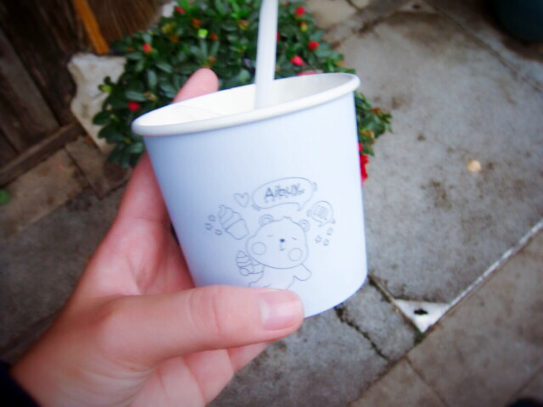
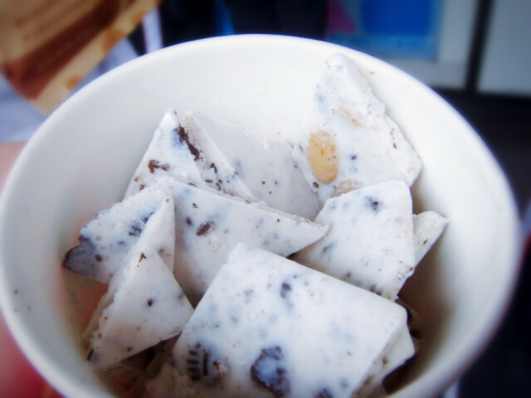
拈花湾不仅是禅生活、花世界的缩影，更是吃货的天堂……

Slide 8

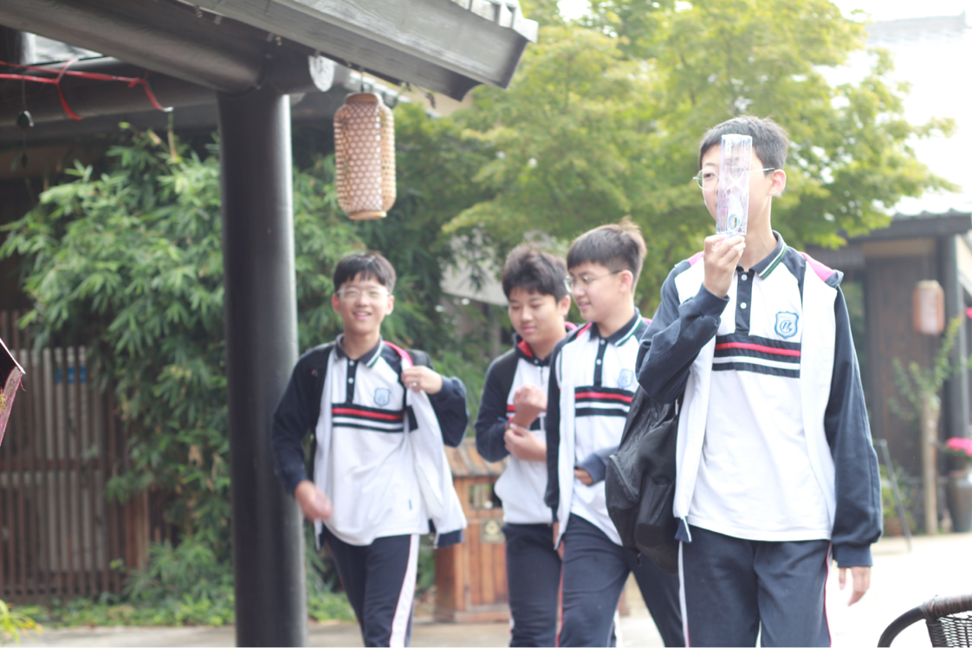
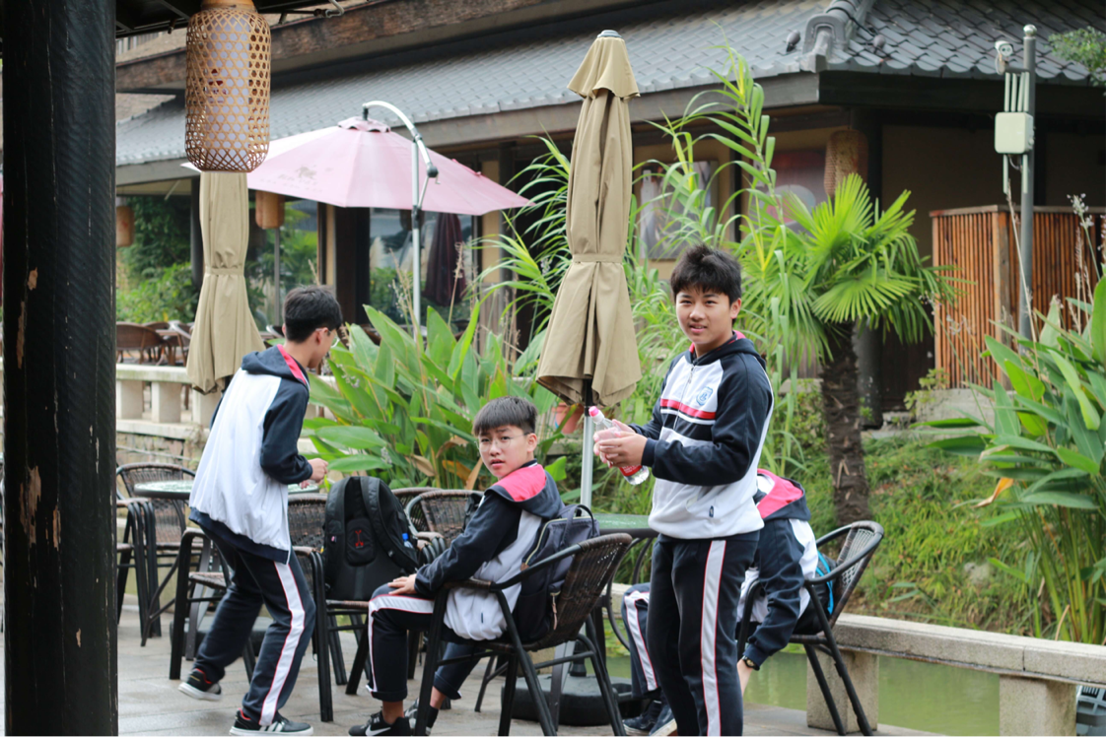
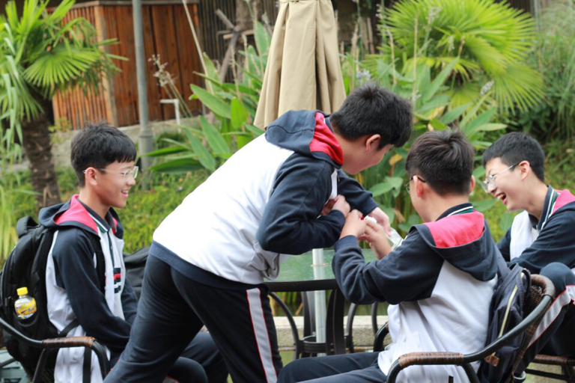
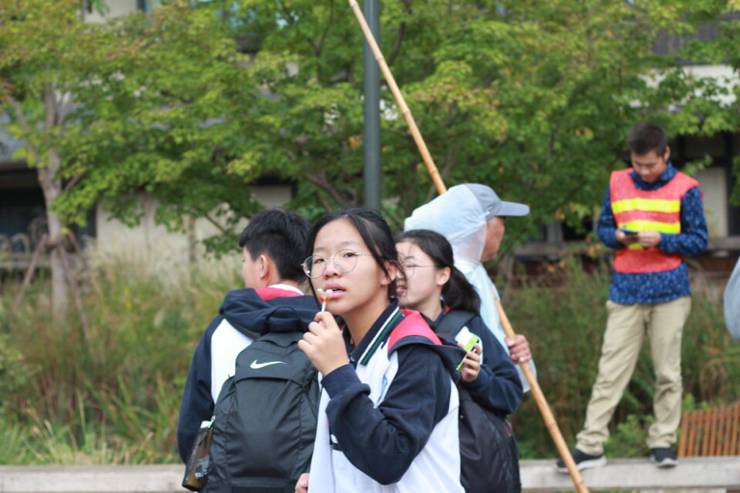
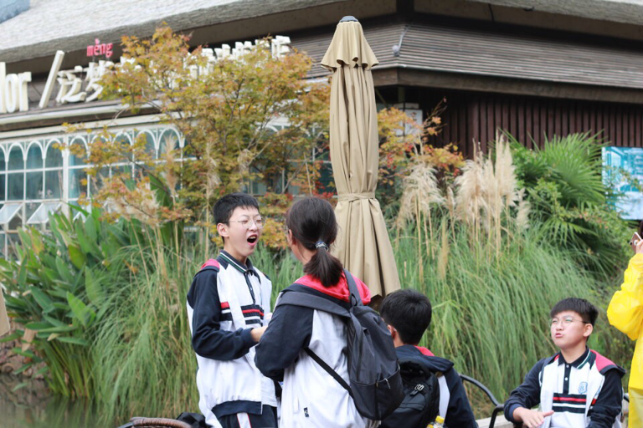
拈花湾印象

Slide 9
谢
谢
观
看

